Slide 1
স্বাগতম

Slide 2
শিক্ষক পরিচিতি
মুহাম্মদ আব্দুস সামাদ
সহকারি শিক্ষক
জফবুরী দুয়ার সরকারি প্রাথমিক বিদ্যালয়
পঞ্চগড় সদর,পঞ্চগড়।

Slide 3
পাঠ পরিচিতি
বিষয়ঃ প্রাথমিক বিজ্ঞান
শ্রেণিঃ তৃতীয়
পাঠ্যাংশঃবায়ুর বিভিন্ন ----------ব্যবহার করা হয়।
সময়ঃ40 মিনিট
তারিখঃ 04/07/2021 খ্রীঃ

Slide 4
শিখনফল
৫.২.1 বায়ুর উপাদান গুলোর ব্যবহার বলতে পারবে।

Slide 5
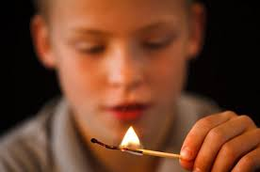
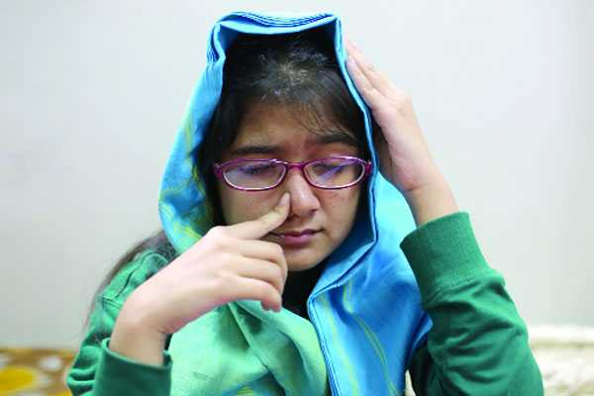
ফু দিয়ে আগুন নেভানো
নাক চেপে ধরা
এই ছবিগুলোতে তোমরা কী দেখতে পাচ্ছ?
বেলুন

Slide 6
পাঠের শিরোনাম
বায়ুর বিভিন্ন উপাদানের ব্যবহার

Slide 7
বায়ুর উপাদান
অক্সিজেন
কার্বন-ডাইঅক্সাইড
নাইট্রোজেন

Slide 8
পুর্বেই আমরা বায়ুর উপাদান গুলোর নাম জেনেছি । আজ আমরা এর ব্যবহার সম্পর্কে জানব।

Slide 9
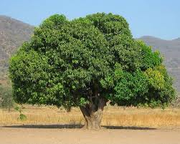
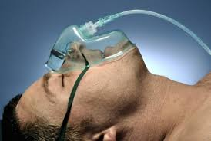
গাছ আমাদের অক্সিজেন দেয় এবং কার্বন-ডাইঅক্সাইড গ্রহণ করে।
অক্সিজেন মাস্কের সাহায্যে
রোগী শ্বাস গ্রহন করছে।

Slide 10
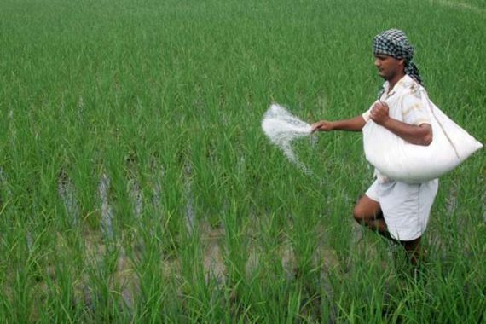
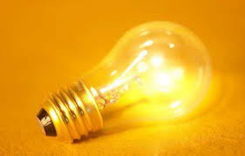
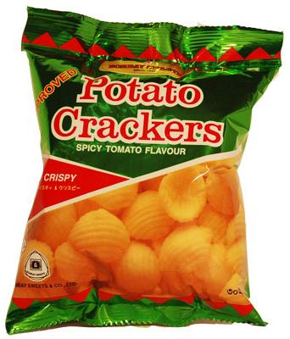
জমিতে সার দিচ্ছে
বৈদ্যুতিক বাল্ব
সার,বৈদ্যুতিক বাল্ব ও চিপসের প্যাকেটে নাইট্রোজেন ব্যবহার করা হয়।
চিপস

Slide 11
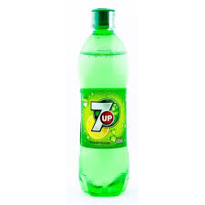
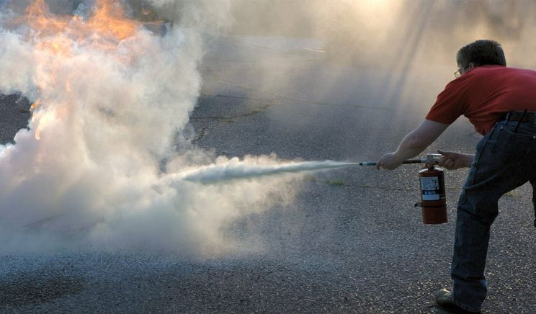
কোমল পানীয়
আগুন নেভানো হচ্ছে
কোমল পানীয় তৈরিতে এবং আগুন নেভাতে কার্বন-ডাইঅক্সাইড ব্যবহার করা হয়।

Slide 12
দলীয় কাজ
১ম দলঃঅক্সিজেনের দুইটি ব্যবহার লিখ।
২য় দলঃ কার্বন-ডাইঅক্সাইডের দুইটি ব্যবহার লিখ।
৩য় দলঃ নাইট্রোজেনের দুইটি ব্যবহার লিখ।

Slide 13
বইয়ের সাথে মিলকরণ
তোমরা এখন তোমাদের বইয়ের ৪০ পৃষ্ঠা বের কর এবং মিলিয়ে নাও।

Slide 14
মূল্যায়ন
১। সঠিক উত্তরটি তোমার খাতায় লিখঃ
(ক) প্রাণীর শ্বাসকার্যে কোন গ্যাস প্রয়োজন?
১। কার্বন-ডাইঅক্সাইড ২। অক্সিজেন
৩। নাইট্রোজেন ৪। জলীয় বাষ্প
(খ) উদ্ভিদ কার্বন-ডাইঅক্সাইড কী কাজে ব্যবহার করে?
১। খাদ্য তৈরি ২। ফসল উৎপাদনে
৩। ফুল ফোটাতে ৪। বৃদ্ধিতে

Slide 15
২। সংক্ষেপে উত্তর দাওঃ
(ক) গাছ কী গ্রহন করে এবং কী ত্যাগ করে ?
(খ) চিপসের প্যাকেটে কোন গ্যাস ব্যবহার করা হয় ?

Slide 16
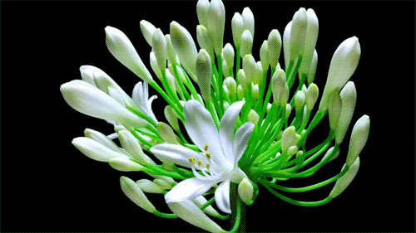
ধন্যবাদ

